Slide 2
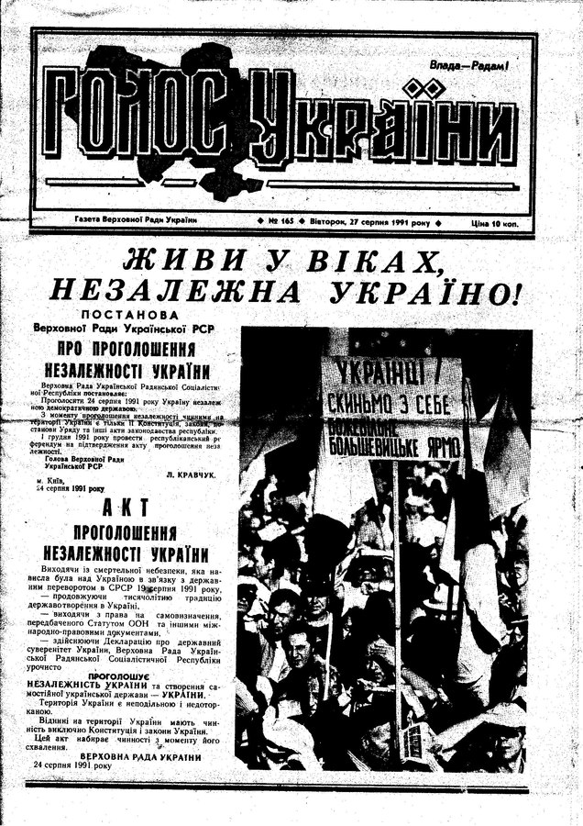
31 річниця проголошення незалежності України
24 серпня 1991 року Верховна Рада України проголосила Акт про незалежність України. Праворуч Ви бачите примірник газети «Голос України» від 27 серпня 1991 року з текстом цього документу.

Slide 3
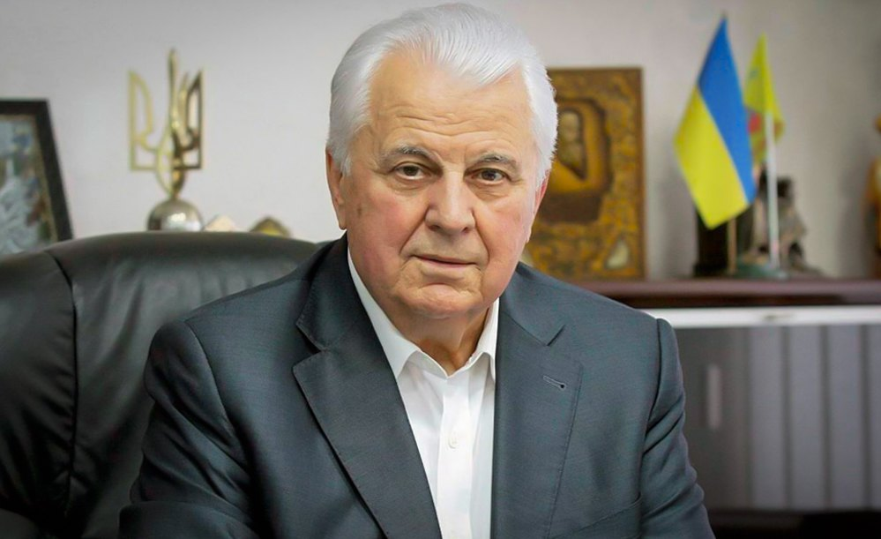
Референдум 1 грудня 1991 року
В цей день понад 90% жителів України підтримали Акт проголошення незалежності України, прийнятий Верховною Радою України 24 серпня 1991 року. Було обрано, також, першого Президента нашої держави. Ним став Леонід Макарович Кравчук.
Перший Президент України

Slide 4
Тисячолітня історія української державності
Нашій країні лише 31 рік, але вся історія українського народу просякнута боротьбою за власну державу, бо тільки у власній державі народ має можливість бути собою і мати сприятливі умови для власного розвитку.
Як писав Тарас Григорович Шевченко:
«В своїй хаті своя правда і сила і воля…».

Slide 5
Русь – давня держава українського народу
В ІІ половині ІХ століття було створено ранньофеодальну державу Русь, з центром в Києві. І хоча ця держава була типовою ранньофеодальною імперією, ядро цієї держави знаходилося на території нинішньої України, і жили тут русини, які пізніше будуть називатися українцями.

Slide 6
Перша спроба створення української національної держави
В полум’ї національно-визвольної війни 1648-1657 рр. виникає держава Військо Запорізьке (Гетьманщина). Була створена під керівництвом Гетьмана Богдана Хмельницького. Станом на грудень 1848 року всі етнічні українські землі Речі Посполитої були визволені, але нажаль, не всі вони стали частиною української держави. Багато українців залишилися під владою інших держав.

Slide 7
Визвольні змагання початку ХХ століття
На початку ХХ століття українські землі були поділені між Австро-Угорською та Російською імперіями. Після І Світової війни ці імперії розпалися, а в українців з’явилася можливість створити власну державу.

Slide 8
Українська Народна Республіка
7 листопада 1917 року ІІІ Універсал Української Центральної Ради проголосив назву держави українців – УНР (Українська Народна Республіка)

Slide 9
Українська Держава
29 квітня 1918 року було проголошено Українську Державу, на чолі її став Гетьман Павло Скоропадський. Проіснувала вона до 14 грудня 1918 року.

Slide 10
УНР часів Директорії
В полум’ї антигетьманського повстання відродилася Українська Народна Республіка

Slide 11
Західноукраїнська Народна Республіка
На українських землях, які до І Світової війни належали Австро-Угорщині було створено ЗУНР, її лідери прагнули об’єднання з Великою Україною, тобто УНР.

Slide 12
Соборна Україна
22 січня 1919 року УНР та ЗУНР об’єдналися в єдину державу. ЗУНР одержала автономію. Акт злуки було оприлюднено на велелюдному мітингу на Софійській площі в Києві.

Slide 13
Радянська Україна
За допомогою брехні та прямого насильства більшовицька Росія встановила контроль над українськими територіями, а щоб зменшити опір замаскували окупацію під виглядом створення УСРР (Української Соціалістичної Радянської Республіки), тобто радяської держави українського народу, яким керували більшовицькі маріонетки.

Slide 14
Карпатська Україна.
15 березня 1939 року Сойм української автономії в складі Чехословаччини проголосив Закарпаття незалежною державою українського народу, яка одержала назву Карпатська Україна. Цей документ, також, декларував, що остаточною метою діяльності керівництва цієї держави є об’єднання усіх українських земель в складі єдиної Української держави.

Slide 15
УРСР після ІІ Світової війни
Завдяки імперським амбіціям радянського керівництва, після ІІ Світової війни майже всі етнічні українські землі були об’єднані в складі УРСР, а в лютому 1954 року до складу республіки увійшов Крим, який був тісно пов’язаний з Україною економічно. Саме в кордонах УРСР 1954 року почала своє існування незалежна Україна.

Slide 16
Війна за незалежність.
В 2014 році Російська Федерація, незважаючи на міждержавний договір 1997 року, який гарантував недоторканність кордонів обох держав, анексувала Крим та розпочала війну з метою знищення нашої держави і народу, з його тисячолітньої культурною традицією.

Slide 17
«В Україні йде війна народна…»
«Денацифікація» та «демілітаризація» під такими гаслами 24 лютого 2022 року РФ розпочала так звану «спецоперацію», а фактично, війну в Україні. На захист Батьківщини, як і багато разів до того, стали її найкращі сини та доньки. Ця війна, за існування України та українців, яких імперське керівництво вперто хоче зробити «русскімі» – гарматним м’ясом для нових завоювань скажених московських царів. Але Україна була, є і буде, а ворог буде знищений. СЛАВА УКРАЇНІ!!!

